Slide 1
MOS WORD 2016 Bài 8: Làm việc với các tham chiếu
Created by: IIG Vietnam

Slide 2
Hướng dẫn sử dụng
Sử dụng màn hình ở chế độ Show Presenter View bao gồm phần lý thuyết và hướng dẫn thao tác thực hành
Các câu hỏi ôn tập bao gồm cả phần đáp án dưới dạng Animation

Slide 3
Mục tiêu bài học
Chèn và sửa đổi chú thích
Chèn và sửa đổi chú thích chân trang hoặc cuối tài liệu
Chèn và sửa đổi trích dẫn
Chèn và sửa đổi danh sách tài liệu tham khảo
Chèn và cập nhật mục lục
Chèn trang bìa

Slide 4
Tại sao phải sử dụng các tham chiếu (References)
Nhằm để tránh mọi khả năng vi phạm bản quyền (Piracy) hoặc đạo văn (Plagiarism),
Luật bản quyền được đưa ra để bảo vệ các tác phẩm gốc được tạo bởi một cá nhân hoặc một tổ chức.
Đạo văn là hành động lấy một tác phẩm gốc, thay đổi bố cục, nội dung, nhân vật... để trở thành một tác phẩm khác và xem tác phẩm được chỉnh sửa này như là một tác phẩm gốc của mình.

Slide 5
Tại sao phải sử dụng các tham chiếu (References)
Luật bản quyền áp dụng cho mọi thứ được tìm thấy trên Internet theo cách tương tự như chúng áp dụng với bất kỳ tài liệu được xuất bản nào.
Word cung cấp nhiều công cụ để tham chiếu tài liệu cho phù hợp với loại tài liệu bạn đang sử dụng bao gồm: chú thích (Captions), chú thích chân trang (Footnotes), chú thích cuối tài liệu (Endnotes), trích dẫn (Citations),...

Slide 6
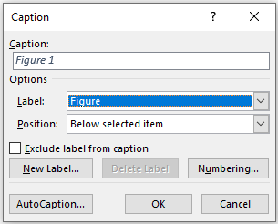
Sử dụng chú thích (Caption)
Thường được sử dụng cho các đối tượng như Hình ảnh (Picture), Sơ đồ (Diagram), Biểu đồ (Charts), Bảng biểu (Tables),…nhằm làm rõ thêm thông tin hoặc nguồn gốc của đối tượng.
Caption có thể được đặt trên (Above) hoặc dưới (Below) các đối tượng.
Bên cạnh các nhãn (Label) mặc định như: Equation, Figure, Table, người dùng có thể thêm các nhãn chú thích mới tùy theo nhu cầu cụ thể của các đối tượng trong tài liệu.

Slide 7
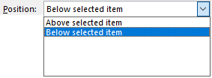
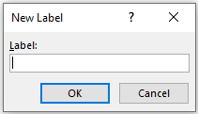
Sử dụng chú thích (Caption)
Hộp thoại Caption bao gồm các mục với các ý nghĩa như sau:
Caption | Hiển thị văn bản chú thích; đây thường là mô tả của mục được chú thích. Ví dụ: Hình 242: Hộp thoại Caption;
Label | Các nhãn hiện có bao gồm Equation (Phương trình), Figure (Hình) hoặc Table (Bảng). Bạn có thể tạo nhãn của riêng theo yêu cầu. Ví dụ: Hình;
Position | Chỉ định chú thích sẽ hiển thị bên trên (Above) hoặc bên dưới (Below) đối tượng.
Exclude label from caption | Sử dụng tính năng này nếu bạn không muốn nhãn hiển thị với mô tả chú thích. Ví dụ: thay vỉ Hình 242: Hộp thoại Caption, sử dụng tính năng này sẽ là 242: Hộp thoại Caption.
New Label | Cho phép tạo nhãn khác với các nhãn đã được tích hợp trong Word.

Slide 8
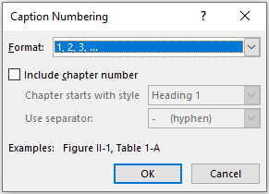
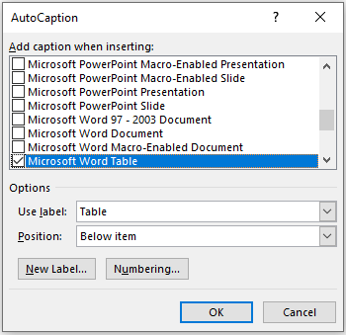
Sử dụng chú thích (Caption)
Delete Label | Cho phép xóa nhãn trong danh sách
Numbering | Xác định kiểu đánh số sẽ được sử dụng với chú thích
AutoCaption | Chỉ định đối tượng nào Word sẽ tự động gắn nhãn chú thích ngay khi đối tượng được chèn vào tài liệu.
Notes:
Các thao tác tạo chú thích cho đối tượng
Tạo chú thích cho đối tượng:
Nhấp chọn đối tượng
Trên thẻ References, nhóm Captions -> nhấp chọn Insert Caption hoặc;
Nhấp chuột phải vào đối tượng -> chọn Insert Caption… hoặc;
Gõ chữ Caption vào hộp Tell Me -> chọn Insert Caption;
Nhấp chọn Combo Box bên phải Label -> chọn loại Label (Equation, Figure, Table) hoặc;
Nhấp chọn New Lable… để thêm Label mới (Hình, Bảng, Biểu đồ, Sơ đồ…);
Nhấp chọn Combo Box bên phải Position để xác định vị trí đặt chú thích;
Nhấp chọn Numbering… để quy định loại đánh số thự tự (1, a, A, i, I,…) cho chú thích.
Nhấp chọn OK;
Nhập nội dung chú thích.
Chú ý:
- Nếu muốn Word đánh nhãn chú thích tự động ngay sau khi chèn đối tượng vào tài liệu, nhấp chọn AutoCaption… và chọn các loại đối tượng.
- Word sẽ tự động đánh số thứ tự cho nhãn (Label) khi sử dụng cùng loại nhãn cho các đối tượng cùng loại.

Slide 9
Sử dụng chú thích (Caption)
Chèn bảng mục lục các chú thích (Table of Figures)
Bảng mục lục các chú thích tương tự như bảng mục lục của quyển sách,
Cho phép liệt kê tự động danh sách các chú thích của các đối tượng.
Cho phép di chuyển nhanh đến đối tượng khi nhấp chuột vào các mục trong mục lục.

Slide 10
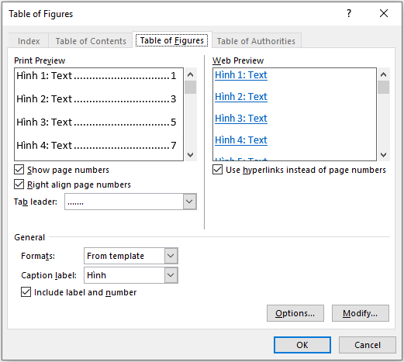
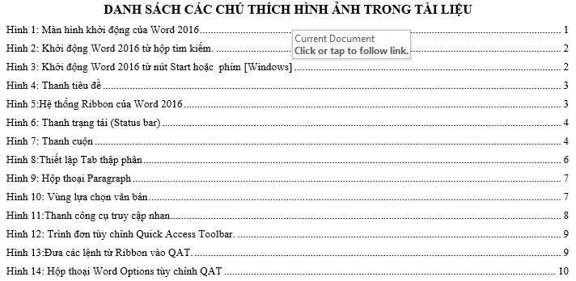
Sử dụng chú thích (Caption)
Chèn bảng mục lục các chú thích (Table of Figures) (tt)

Slide 11
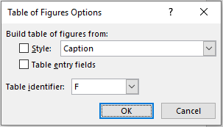
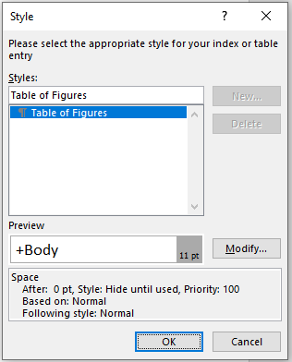
Sử dụng chú thích (Caption)
Chèn bảng mục lục các chú thích (Table of Figures) (tt)
Hộp thoại Table of Figures bao gồm các mục với ý nghĩa như sau:
Print Preview | Nhấp vào tùy chọn và xem trước cách danh sách này sẽ xuất hiện nếu các tùy chọn này được đặt.
Web Preview | Cung cấp bản xem trước về cách danh sách này sẽ xuất hiện nếu tài liệu này được đặt trên web.
General | Các tùy chọn chung liên quan đến kiểu định dạng cho bảng mục lục.
Options | Chỉ định các tùy chọn kiểm soát cách Word tạo bảng mục lục
Modify | Chọn kiểu bạn muốn áp dụng cho các mục trong mục lục. Bạn có thể thay đổi các thuộc tính khác nhau bằng nút Modify…để mở hộp thoại Modify Style.
Notes:
Các thao tác chèn bảng mục lục các chú thích
Chèn bảng mục lục các chú thích:
Định vị nơi cần đặt bảng mục lục các chú thích:
Trên thẻ References, nhóm Captions -> nhấp chọn Insert Table of Figures hoặc;
Gõ các chữ Insert Table vào hộp Tell Me -> nhấp chọn Insert Table of Figures;
Thiết lập các tùy chọn mong muốn (nếu cần);
Nhấp chọn OK.

Slide 12
Sử dụng chú thích chân trang hoặc cuối tài liệu (Footnotes hoặc Endnotes)
Footnote và Endnote thường được sử dụng để tham chiếu một mục được chọn trong tài liệu và thường bao gồm thông tin về tác giả hoặc người khởi tạo của mục đó.
Ngoài ra, Footnote và Endnote còn được sử dụng như là một phương pháp thêm thông tin.
Chú thích về nguồn thông tin
Chú thích thêm thông tin

Slide 13
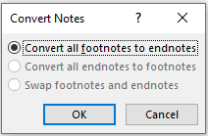
Sử dụng chú thích chân trang hoặc cuối tài liệu (Footnotes hoặc Endnotes)
Các tùy chọn trong hộp thoại Footnote and Endnote có các chức năng như sau:
Location | Xác định vị trí của chú thích chân trang (Footnote) hoặc chú thích cuối tài liệu (Endnote).
Convert | Cho phép chuyển Footnote thành Endnote và ngược lại
Format | Chọn định dạng số hoặc dấu cho việc đánh số thứ tự Footnote/Endnote; Chọn số bắt đầu hoặc số tiếp tục cho Footnote/Endnote;
Apply | Chọn phạm vị áp dụng Footnote/Endnote.
Notes:
Các thao tác về Footnote/Endnote
Tạo Footnote hoặc Endnote:
Định vị nơi chèn Footnote/Endnote trong văn bản:
Trên thẻ Reference, nhóm Footnotes -> nhấp chọn Insert Footnote hoặc Insert Endnote hoặc;
Gõ chữ Insert Note vào hộp Tell Me -> chọn Footnote hoặc Endnote;
Nhập nội dung Footnote/Endnote.
Xem nội dung và điều hướng đến Footnote/Endnote:
Rê chuột đến số thứ tự/dấu ký hiệu của Footnote/Endnote để xem nội dung của Footnote/Endnote;
Nhấp đúp chuột vào số thứ tự/dấu ký hiệu của Footnote/Endnote trong tài liệu để di chuyển đến vùng chứa nội dung Footnote/Endnote;
Nhấp đúp chuột vào số thứ tự/dấu ký hiệu của Footnote/Endnote ở vùng chứa nội dung Footnote/Endnote để di chuyển đến phần văn bản đánh số/đánh dấu Footnote/Endnote.
Di chuyển đến các vụ trí đánh số/dấu ký hiệu Footnote/Endnote trong tài liệu:
Trên thẻ References, nhóm Footnotes -> nhấp chọn bên phải Next Footnote -> nhấp chọn Footnote/Endnote kế tiếp hoặc trước đó cần chuyển đến.
Chuyển đổi giữa Footnote và Endnote:
Trên thẻ References, nhóm Footnotes -> nhấp chọn trình khởi chạy hộp thoại của nhóm Footnotes;
Trong hộp thoại Footnote and Endnote -> nhấp chọn Convert…-> nhấp chọn mục cần chuyển đổi trong hộp thoại Convert Notes.
Chú ý:
Theo mặc định Word sử dụng các số 1, 2, 3,… để đánh số cho Footnotes và i, ii, iii,… để đánh số cho Endnote.

Slide 14
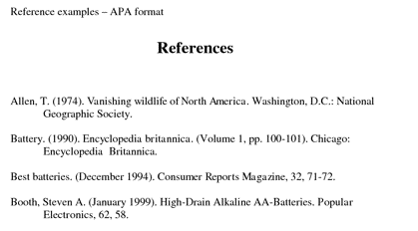
Chèn nguồn trích dẫn (Citation Sources)
Trích dẫn (Citation) là nguồn tài liệu tham khảo được sử dụng hoặc trích dẫn trong tài liệu..
Mục đích chính của việc sử dụng trích dẫn là:
Để đảm bảo sự tin tưởng vào các nội dung thông tin được cung cấp từ các nguồn tham khảo;
Cung cấp cho người đọc có cơ sở xác định xem tài liệu được tham khảo có hỗ trợ các vấn đề được nêu ra trong tài liệu hay không.

Slide 15
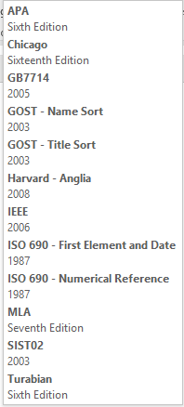
Chèn nguồn trích dẫn (Citation Sources)
Word bao gồm một số kiểu trình bày trích dẫn chấp nhận rộng rãi. Những kiểu trình bày trích dẫn này bao gồm:
APA | Hiệp hội tâm lý Mỹ (American Psychological Association); được sử dụng chủ yếu cho thông tin liên quan đến tâm lý học, giáo dục hoặc khoa học xã hội.
Chicago | Được sử dụng trong ngành xuất bản cho tất cả các tác phẩm đã xuất bản như sách, tạp chí, báo hoặc các ấn phẩm phi học thuật khác.
GB7714 | Tiêu chuẩn quốc gia Trung Quốc để tham khảo thư loại hoặc trích dẫn.
GOST | Các tiêu chuẩn được sử dụng ở Châu Âu và Châu Á để tham khảo thông tin kỹ thuật.
Harvard | Kiểu tham chiếu được thực hiện bởi Đại học Harvard và Đại học Anglia Ruskin.

Slide 16
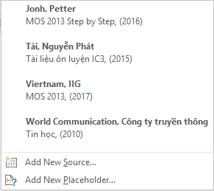
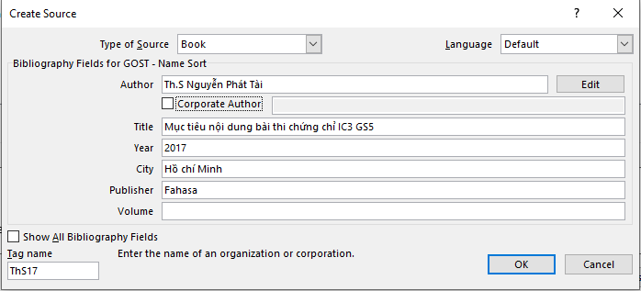
Chèn nguồn trích dẫn (Citation Sources)
IEEE | Kiểu tham chiếu được sử dụng chủ yếu để tham khảo các nguồn kỹ thuật điện và máy tính.
ISO 690 | Được sử dụng cho tất cả các loại tài liệu, bao gồm cả tài liệu điện tử. Tiêu chuẩn ISO 690 được tạo ra và duy trì bởi Tổ chức Tiêu chuẩn hóa Quốc tế (International Organization for Standardization).
MLA | Hội ngôn ngữ hiện đại (Modern Language Association); được sử dụng chủ yếu để tham khảo các ấn phẩm văn học, nghệ thuật hoặc nhân văn.
SIST02 | Tiêu chuẩn về thông tin của Khoa học & Công nghệ (Standards for Information of Science & Technology).
Turabian | Tương tự như kiểu APA; chủ yếu được sử dụng bởi các sinh viên đại học cho tất cả các đối tượng.
Notes:
Các thao tác sử dụng trích dẫn Citation
Chèn trích dẫn Citation vào tài liệu:
Định vị điểm chèn trích dẫn:
Trên thẻ References, nhóm Citations & Bibliography -> chọn Insert Citation hoặc;
Gõ chữ Insert Citation vào hộp Tell Me -> chọn mục Insert Citation;
Chọn mục thích hợp trong danh sách.
Thêm nguồn tài liệu tham khảo vào danh sách:
Trên thẻ References, nhóm Citations & Bibliography -> chọn Insert Citation -> nhấp chọn Add New Source… ; hoặc gõ chữ Insert Citation vào hộp Tell Me -> chọn mục Insert Citation -> nhấp chọn Add New Source… hoặc;
Trên thẻ References, nhóm Citations & Bibliography -> chọn Manage Sources -> nhấp chọn New
Trong hộp thoại Create Source -> nhập thông tin về tài liệu tham khảo.
Sử dụng thông tin tài liệu tham khảo đã được nhập trước đó:
Trên thẻ References, nhóm Citations & Bibliography -> chọn Manage Sources;
Chọn thông tin các tài liệu trong khung Master List;
Nhấp chọn Copy ⇨ để sao chép sang khung Current List -> chọn Close.
Hiệu chỉnh thông tin tài liệu tham khảo đã nhập trước đó:
Trong khung Master List trong hộp thoại Source Manager -> chọn mục tài liệu cần hiệu chỉnh -> nhấp chọn Edit -> hiệu chỉnh thông tin trong hộp thoại Edit Source -> OK -> Close.
Hiệu chỉnh tên tác giả (Author) của tài liệu tham khảo đã nhập trước đó:
Trong khung hộp thoại Edit Source, nhấp chọn Edit bên phải mục Author -> nhập tên tác giả cần hiệu chỉnh -> OK -> OK -> Close.
Xóa thông tin tài liệu tham khảo đã nhập trước đó:
Trong khung Master List trong hộp thoại Source Manager -> chọn mục tài liệu cần xóa -> nhấp chọn Delete -> Close
Chèn danh sách tài liệu tham khảo (Bibliography)
Định vị con trỏ ở cuối tài liệu -> trên thẻ References, nhóm Citations & Bibliography -> nhấp chọn Bibliography hoặc gõ chữ Bibliography vào hộp Tell Me -> nhấp chọn Bibliography -> chọn một trong các kiểu trong danh sách.

Slide 17
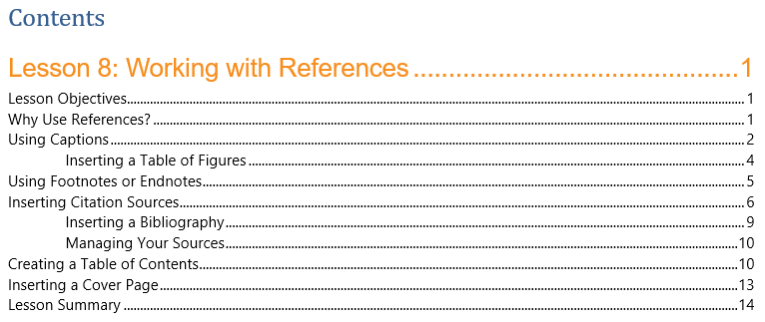
Tạo bảng mục lục cho tài liệu (Table of Contents)
Word cung một tính năng tạo ra bảng mục lục, với số trang tương ứng trong tài liệu và với định dạng được chọn.
Để Word tự động tạo bảng mục lục cho bất kỳ tiêu đề nào, cần phải sử dụng các kiểu styles (Heading 1, Heading 2, Heading 3,…) cho các tiêu đề đó trong tài liệu.

Slide 18
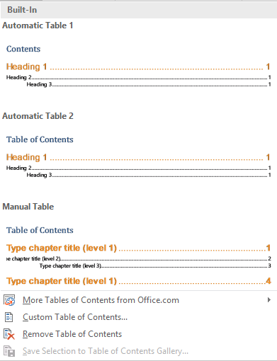
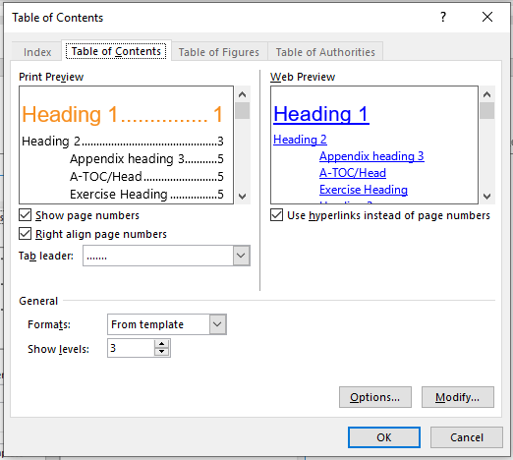
Tạo bảng mục lục cho tài liệu (Table of Contents)
Với mục lục được tạo tự động, mỗi dòng là một siêu liên kết (Hyperlink).
Word cung cấp các kiểu mục lục khác nhau: Kiểu tự động (Automatic Table) và kiểu tùy chỉnh (Custom Table).

Slide 19
Tạo bảng mục lục cho tài liệu (Table of Contents)
Với Custome Table of Contents, các tùy chọn có chức năng như sau:
Print Preview | Hiển thị bản xem trước của mục lục với các tùy chọn đã chọn.
Web Preview | Hiển thị cách mục lục sẽ xuất hiện nếu bạn lưu tài liệu dưới dạng trang web.
Show page numbers | Sử dụng nếu bạn muốn số trang thể hiện trong mục lục.
Right align page numbers | Sử dụng nếu bạn muốn số trang được căn chỉnh ở lề phải.
Tab leader | Chọn loại ký tự sẽ được sử dụng giữa mục nhập mục lục và số trang.
Use hyperlinks instead of page numbers | Sử dụng nếu bạn muốn mục nhập mục lục xuất hiện dưới dạng siêu liên kết thay vì số trang.
General | Chọn kiểu định dạng cho mục lục. Bạn cũng có thể đặt cấp độ tiêu đề bạn muốn đưa vào mục lục.

Slide 20
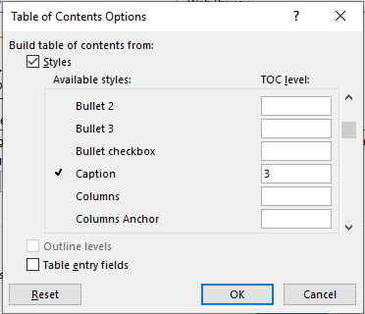
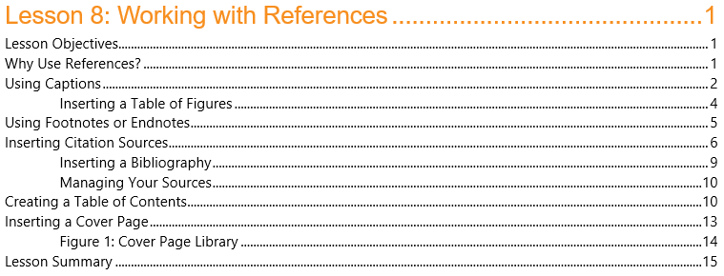
Tạo bảng mục lục cho tài liệu (Table of Contents)
Options | Chọn kiểu để đưa văn bản không được định dạng style vào mục lục. Ví dụ nếu bạn muốn chú thích (Caption) cũng xuất hiện ở cấp 3 với văn bản Heading 3, bạn có thể nhập 3 vào ô cho kiểu Caption.
Modify | Thay đổi các thuộc tính định dạng được đặt cho các kiểu sẽ sử dụng trong mục lục
Notes:
Các thao tác tạo bảng phụ lục
Tạo bảng mục lục tự động:
Tạo trang trống và định vị con trỏ về trang trống đầu văn bản
Trên thẻ References, nhóm Table of Contents -> nhấp chọn Table of Contents hoặc gõ chữ Table of Contents vào hộp Tell Me -> chọn Automatic Table1 hoặc Automatic Table2.
Tạo bảng mục lục tùy chỉnh:
Tạo trang trống và định vị con trỏ về trang trống đầu văn bản
Trên thẻ References, nhóm Table of Contents -> nhấp chọn Table of Contents hoặc gõ chữ Table of Contents vào hộp Tell Me -> chọn Custom Table of Contents…
Chọn Tab Leader để chọn loại ký tự xuất hiện giữa các mục của mục lục và số trang;
Chọn Format để xác định kiểu định dạng cho mục lục;
Chọn Show Levels để xác định cấp độ số cấp độ các Heading thể hiện trong mục lục;
Chọn Option để xác định Style nào hoặc văn bản nào cần đưa vào/bỏ ra mục lục.
Chọn OK.
Cập nhật bảng mục lục:
Nhấp chuột vào bảng mục lục;
Trên thẻ References, nhóm Table of Contents -> nhấp chọn hoặc nhấp chọn ở góc trái trên bảng mục lục hoặc gõ chữ Update Table vào hộp Tell Me -> chọn Update Table of Contents;
Chọn Update page numbers only để chỉ cập nhật số trang của các mục trong mục lục;
Chọn Update entire table để cập nhật toàn bộ bảng mục lục
Xóa bảng mục lục:
Trên thẻ References, nhóm Table of Contents -> nhấp chọn Table of Contents hoặc nhấp chọn biểu tượng Table of Contents ở góc trái trên bảng mục lục -> nhấp chọn Remove Table of Contents.

Slide 21
Tạo trang bìa cho tài liệu (Cover Page)
Một tài liệu dài hoặc chính thức cần có một trang bìa hiển thị tóm tắt những gì tài liệu bao gồm.
Trang bìa là trang đầu tiên thường thể hiện tên của người trình bày hoặc người viết, có thể có ngày thuyết trình.
Tùy thuộc vào mục đích của tài liệu, trang bìa cũng có thể bao gồm một bản tóm tắt ngắn gọn về nội dung và thường nằm dưới tiêu đề của tài liệu.
Khi tạo trang bìa, Word sẽ tự động tạo một trang mới làm trang bìa.

Slide 22
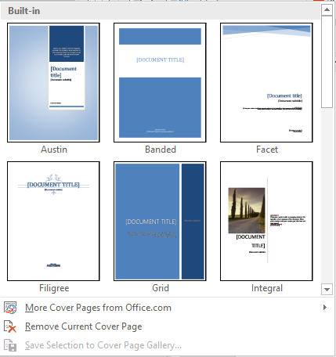
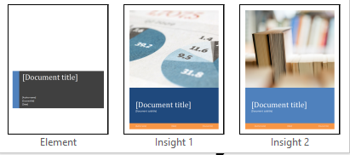
Tạo trang bìa cho tài liệu (Cover Page)
Ngoài một thư viện trang bìa được thiết kế sẵn, Word còn cho phép sử dụng các trang bìa trên Office.com
Trang bìa trên Office.com
Thư viện trang bìa
Notes:
Các thao tác tạo trang bìa
Tạo trang bìa:
Trên thẻ Insert, nhóm Pages -> nhấp chọn Cover Page -> chọn kiểu trang bìa trong thư viện hoặc chọn More Cover Pages from Office.com -> chọn kiểu trang bìa hoặc;
Gõ chữ Cover Page vào hộp Tell Me -> nhấp chọn Add a Cover Page -> chọn kiểu trang bìa trong thư viện hoặc chọn More Cover Pages from Office.com -> chọn kiểu trang bìa.
Xóa trang bìa:
Trên thẻ Insert, nhóm Pages -> nhấp chọn Cover Page -> Remove Current Cover Page hoặc;
Gõ chữ Cover Page vào hộp Tell Me -> nhấp chọn Add a Cover Page -> chọn Remove Current Cover Page.

Slide 23
Tổng kết bài học
Bài học 8 đã cung cấp các kiến thức và kỹ năng về:
Chèn và sửa đổi chú thích;
Chèn và sửa đổi chú thích chân trang hoặc chú thích cuối tài liệu;
Chèn và sửa đổi trích dẫn
Chèn và sửa đổi danh sách tài liệu tham khảo
Chèn và cập nhật mục lục
Chèn trang bìa

Slide 24
Câu hỏi ôn tập lý thuyết
Tại sao điều quan trọng là bao gồm các tài liệu tham khảo thích hợp cho các nguồn nghiên cứu của bạn khi bạn tạo một tài liệu nghiên cứu?
Chèn tài liệu tham khảo ngăn người khác sử dụng nghiên cứu của bạn như của riêng họ.
Chèn các tham chiếu đến các ý tưởng có trong tài liệu của bạn làm cho những ý tưởng đó trở thành của riêng bạn.
Chèn tài liệu tham khảo tự động làm cho bạn giữ bản quyền cho tất cả các nghiên cứu có trong tài liệu.
Chèn tài liệu tham khảo giúp bạn tránh đạo văn và vi phạm bản quyền.

Slide 25
Câu hỏi ôn tập lý thuyết
Tại sao bạn nên thêm chú thích cho ảnh?
Một chú thích có thể thông báo cho người xem ý nghĩa của bức tranh để minh họa; Ngoài ra, chú thích có thể được tự động đưa vào danh sách các tài liệu tham khảo.
Một chú thích lưu trữ kích thước ban đầu của hình ảnh được chèn, ngay cả khi bạn thay đổi kích thước hình ảnh.
Một chú thích xác định hình ảnh trong tài liệu và sau đó cho phép bạn liên kết đến các vị trí được lưu trữ của hình ảnh.
Một chú thích xác định đường dẫn của hình ảnh.

Slide 26
Câu hỏi ôn tập lý thuyết
Làm thế nào một bảng số liệu (Table of figures) có thể có lợi trong một tài liệu?
Một bảng số liệu sẽ hiển thị số liệu thống kê bằng số về tài liệu, chẳng hạn như số lượng từ, số trang, số lượng chú thích, v.v.
Một bảng số liệu sẽ liệt kê các số trang trong đó các số liệu hoặc chú thích được dán nhãn xuất hiện trong tài liệu.
Một bảng số liệu sẽ liệt kê đường dẫn cho mỗi tập tin hình ảnh được chèn vào tài liệu.
Một bảng số liệu sẽ xác minh rằng tất cả các siêu liên kết trong tài liệu là hợp lệ.

Slide 27
Câu hỏi ôn tập lý thuyết
Loại ghi chú nào thường được tìm thấy ở dưới cùng của trang nơi nó được tham chiếu?
Comment
Endnote
Footnote
Citation

Slide 28
Câu hỏi ôn tập lý thuyết
Nếu bạn không có thông tin đầy đủ cho một nguồn tham khảo, bạn có thể làm gì để đánh dấu vị trí mà cuối cùng bạn sẽ trích dẫn nguồn đó?
Nhấp vào Bibliography từ nhóm Citations & Bibliography trên thẻ Reference để đánh dấu vị trí bạn muốn nhập thông tin cho trích dẫn.
Nhấp vào Insert Caption từ nhóm Captions trên thẻ Reference để chèn giữ chỗ cho trích dẫn bị thiếu.
Nhấp vào Manage Sources từ nhóm Citations & Bibliography trên thẻ References.
Nhấp vào Insert Citation từ nhóm Citations & Bibliography trên thẻ Reference, sau đó nhấp vào Add New Placeholder.

Slide 29
Câu hỏi ôn tập lý thuyết
Tại sao chọn tùy chọn Show All Bibliography Fields trong hộp thoại Create a Source?
Sử dụng tùy chọn này để nhập đủ thông tin cho trích dẫn để đưa nó vào thư mục sau.
Sử dụng tùy chọn này để cho biết bạn sẽ nhập thêm thông tin cho nguồn.
Sử dụng tùy chọn này để hạn chế các loại nguồn có thể được sử dụng trong tài liệu, do đó hạn chế những gì thư mục sẽ chứa.
Sử dụng tùy chọn này khi bạn muốn cập nhật thư mục sau khi tất cả các nguồn được nhập đầy đủ.

Slide 30
Câu hỏi ôn tập lý thuyết
Tại sao bạn có thể muốn sử dụng nút Create a Source hoặc Manage Sources?
Để thiết lập các hạn chế về loại nguồn có thể được sử dụng trong tài liệu.
Để thêm hoặc thay đổi thông tin cho nguồn.
Để chỉ định ai có thể thay đổi các nguồn trong tài liệu này.
Để bật một tính năng yêu cầu mọi người đánh giá tài liệu phải điền càng nhiều thông tin càng tốt cho một nguồn.

Slide 31
Câu hỏi ôn tập lý thuyết
Để tạo bibliography cho tất cả các nguồn, bạn sẽ sử dụng kiểu nào từ danh sách thả xuống bibliography?
Table of Authorities
Works Cited
References
Bibliography

Slide 32
Câu hỏi ôn tập lý thuyết
Cách đơn giản nhất để tạo Table of contents tự động là gì?
Tạo kiểu riêng cho tất cả văn bản và áp dụng những kiểu này một cách thích hợp trong tài liệu.
Áp dụng các kiểu Heading một cách thích hợp cho các tiêu đề trong tài liệu.
Đánh dấu các tiêu đề như các mục cho mục lục.
Áp dụng các kiểu Tiêu đề phù hợp cho các tiêu đề trong tài liệu.

Slide 33
Câu hỏi ôn tập lý thuyết
Tại sao nên sử dụng tính năng Insert Cover Page thay vì tạo trang tiêu đề của riêng bạn?
Tính năng này bao gồm một trang mục lục tạo tự động.
Bạn có thể chọn một cái làm mặc định cho tất cả các tài liệu.
Tính năng này tự động bao gồm số trang cho tài liệu.
Có rất nhiều thiết kế thường được sử dụng cung cấp cho các tài liệu.

